Slide 1
Resultados e desdobramentos da 11ª Rodada de Licitações de blocos exploratórios de petróleo e gás natural na Bacia da Foz do Amazonas
Clayton de Souza Pontes – Coordenador-Geral
MINISTÉRIO DE MINAS E ENERGIA
Secretaria de Petróleo, Gás Natural e Combustíveis Renováveis
Comissão de Desenvolvimento Regional e Turismo do Senado Federal - 17 de junho de 2015

Slide 2
Arcabouço Legal E&P
Lei nº 9.478, de 1997
  Dispõe sobre a Política Energética, institui o CNPE, cria a ANP e estabelece regras para os contratos de concessão de E&P
Lei nº 12.351, de 2010
  Institui o Regime de Partilha para o polígono do Pré-sal e cria o Fundo Social
Lei nº 12.304, de 2010
  Autoriza a criação da Pré-Sal Petróleo S.A. visando à gestão dos contratos de partilha e de comercialização da produção que couber à União
Lei nº 12.276, de 2010
  Cessão Onerosa de 5 bilhões de bbl à Petrobras
Lei nº 12.734, de 2012
  Estabelece royalties da partilha em 15% e amplia distribuição das participações governamentais – parcialmente suspensa pelo STF
Lei nº 12.858, de 2013
  Destina recursos das participações governamentais e renda petrolífera da União para as áreas de educação e saúde

Slide 3
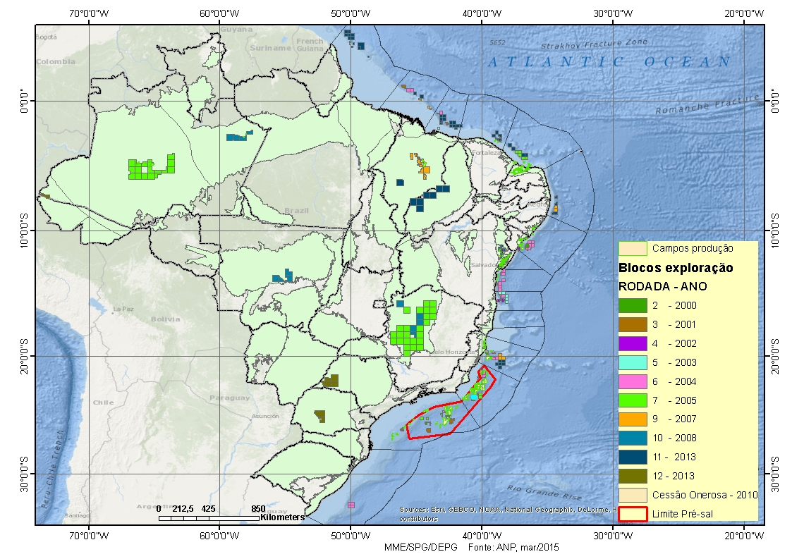
Atividades de E&P no Brasil - 2014
7,5 milhões km² de bacias sedimentares
2,8 milhões km² com potencial para óleo e gás
312,17 mil km² de área concedida (campos e blocos)
359 blocos concedidos em fase de exploração
430 campos de produção
110 empresas de E&P
Notes:
3
Este slide concentra todas as concessões e instalações do setor petróleo e gás no Brasil. As bacias sedimentares costeiras (em amarelo claro) têm grande parte das nossas reservas, em especial as do sudeste do País. Os atuais preços do petróleo também tem motivado as empresas a investirem nas áreas de novas fronteiras, como as bacias de São Francisco (MG) e do Parnaíba (MA).
n. área (km²)
Blocos 226 247.581,37
11R 120 61.258,70
12R 72 46.762,3
Campos 434 25073,80
380,7 mil km²
HISTÓRIA DO PETRÓLEO NO BRASIL
A história da indústria petrolífera do Brasil se confunde com a criação da Petrobras, em 1953, empresa que alavancou a exploração deste recurso natural que se tornaria um dos termômetros da política internacional. No cenário mundial, hoje, o Brasil ocupa o 16º lugar no ranking dos maiores produtores de petróleo do mundo. Até isso ocorrer foi preciso que houvesse um aumento da capacitação de recursos humanos, injeção de capital, crises internacionais e a criação de políticas que organizaram e priorizaram o petróleo para o desenvolvimento do país.
Mas este foi o resultado de uma caminhada que começou quando observadores e curiosos foram gradativamente desvendando os primeiros vestígios de petróleo em solo brasileiro a partir do final do século XIX. Nos EUA, em 1859, perfurava-se o primeiro poço de petróleo na Pensilvânia, descoberto pelo coronel Edwin L. Drake. A hoje módica extração de 19 barris ao dia, motivou inúmeras outras iniciativas.
No Brasil, as primeiras tentativas de encontrar petróleo datam de 1864, Mas apenas em 1897, o fazendeiro Eugênio Ferreira de Camargo perfurou, na região de Bofete (SP), o que foi considerado o primeiro poço petrolífero do país, muito embora apenas 2 barris tenham dele sido extraídos. Nesta época o mundo conheceu os primeiros motores à explosão que expandiriam as aplicações do petróleo, antes restritas ao uso em indústrias e iluminação de residências ou locais públicos. No final do século XIX, dez países já extraíam petróleo de seus subsolos.
Entre as principais tentativas de órgãos públicos organizarem e profissionalizarem a atividade de perfuração de poços no país estão a criação do Serviço Geológico e Mineralógico Brasileiro (SGMB), em 1907, do Departamento Nacional da Produção Mineral, órgão do Ministério de Agricultura, em 1933, e as contribuições do governo do estado de São Paulo. Muito embora as iniciativas tenham sido importantes para atrair geólogos e engenheiros estrangeiros e brasileiros para pesquisar nos estados do Alagoas, Amazonas, Bahia e Sergipe, a falta de recursos, equipamentos e pessoal qualificado dificultaram a chegada de resultados positivos.
Durante a década de 30, já se instalava no Brasil uma campanha para a nacionalização dos bens do subsolo, em função da presença de trustes (reunião de empresas para controlar o mercado) que apossavam-se de grandes áreas de petróleo e de minérios, como o ferro. Um das pessoas que desempenhou papel chave nesta campanha foi Monteiro Lobato, que sonhava com um Brasil próspero que pudesse oferecer progresso e desenvolvimento para sua população. Depois de uma viagem aos Estados Unidos, em 1931, Lobato retorna entusiasmado com o modelo de país próspero que conhecera e passa a defender as riquezas naturais do Brasil e sua capacidade de produzir petróleo, através de contribuições de artigos para jornais e palestras para promover a conscientização popular. Estavam entre seus esforços de luta, cartas enviadas ao então presidente Getúlio Vargas, alertando-o sobre os malefícios da política de trustes para o país e a necessidade de defesa da soberania nacional na questão do petróleo; recebeu do governo a concessão de duas companhias de petróleo de exploração do recurso, além de ter lançado os livros O escândalo do petróleo e do infanto-juvenil, O poço do Visconde, Serões de Dona Benta e Histórias de Tia Nastácia, sobre a descoberta do petróleo.
(...) O assunto é extremamente sério e faz jus ao exame sereno do Presidente da República, pois que as nossas melhores jazidas de minérios já caíram em mãos estrangeiras e no passo em que as coisas vão o mesmo se dará com as terras potencialmente petrolíferas. (...)
Trecho da Carta que Monteiro Lobato enviou ao presidente Getúlio Vargas em 20 de janeiro de 1935.
Nesse meio tempo, no interior da Bahia, no município, coincidentemente mas nada relacionado ao escritor, de Lobato, Manoel Ignácio Bastos, engenheiro que trabalhava para a delegacia de Terras e Minas, encontra amostras de uma substância negra que, após ser analisada pelos engenheiros Antonio Joaquim de Souza Carneiro, da Escola Politécnica de São Paulo e Oscar Cordeiro, da Bolsa de Mercadorias, é confirmada como sendo petróleo. Depois de muitas tentativas frustradas de atrair a atenção das autoridades, finalmente, em 1939, a sonda enviada pelo DNPM jorraria petróleo abundantemente, sendo considerado o primeiro poço comerciável do país, dois anos depois.
Apenas como curiosidade, quem recebeu os créditos pela descoberta foi Oscar Cordeiro, fato que só seria corrigido pela Petrobras em 1965, quinze anos após a morte de Ignácio Bastos, após extensa análise documental apresentada pela viúva de Bastos.
"Minha filha, eu agora tomei um choque. Passei no Lobato e vi lá uma placa - 'Mina de Petróleo de Oscar Cordeiro'. E eu retruquei. Não disse a você, Maneca, que não convidasse ninguém e esperasse ajuda do governo? E Maneca, sempre incisivo nas respostas: 'Mas minha filha, Cordeiro, como presidente da Bolsa de Mercadorias, pode levar avante a parte comercial da sociedade' ".
Maneca - apelido de Manoel Ignácio Bastos. Entrevista que Dona Diva, viúva de Bastos, concedeu ao Jornal da Bahia na década de 1950. Fonte: Afinal quem descobriu o petróleo no Brasil? de Petronilha Pimentel.
O êxito obtido em Lobato reforçou a necessidade do país minimizar sua dependência em relação às importações de petróleo. Consequentemente, em 1939 o governo de Getúlio Vargas instala o Conselho Nacional do Petróleo (CNP), com a primeira Lei do Petróleo do país, para estruturar e regularizar as atividades envolvidas, desde o processo de exploração de jazidas até a importação, exportação, transporte, distribuição e comércio de petróleo e derivados. Este decreto tornou o recurso patrimônio da União.
Daí em diante, muitas perfurações foram feitas nas bacias do Paraná de Sergipe-Alagoas e do Recôncavo, sendo que as principais descobertas foram feitas nesta.
Nos anos 50, a pressão da sociedade e a demanda por petróleo se intensificavam, com o movimento de partidos políticos de esquerda que lançam a campanha "O petróleo é nosso". O governo Getúlio Vargas responde com a assinatura, em outubro de 1953, da Lei 2004 que instituiu a Petróleo Brasileiro S.A (Petrobras) como monopólio estatal de pesquisa e lavra, refino e transporte do petróleo e seus derivados.
O início da indústria do petróleo no Brasil
Em função do desenvolvimento industrial e da construção de rodovias que interligavam as principais cidades brasileiras, o consumo de combustíveis fósseis aumenta grandemente na década de 50. No período, a produção nacional era de apenas 2.700 barris por dia, enquanto o consumo totalizava 170 mil barris diários, quase todos importados na forma de derivados (combustível já refinado). Esses dados foram publicados por Celso Fernando Lucchesi, no número 33 da Revista do Instituto de Estudos Avançados, da USP. A partir da década de 1950, então, a nova empresa intensificou as atividades exploratórias e procurou formar e especializar seu corpo técnico, para atender às exigências da nascente indústria brasileira de petróleo (leia reportagem sobre capacitação para o setor petrolífero)
Com a criação da Petrobras "saímos do zero, já que a indústria [de petróleo antes da Petrobras] era praticamente inexistente", afirma José Lima, gerente executivo de Recursos Humanos da Petrobras.
Até 1968, os técnicos vindos de outros países foram, gradativamente, sendo substituídos por técnicos brasileiros, que eram enviados ao exterior para se especializarem. Os esforços eram concentrados na região da Amazônia e do Recôncavo. Quinze anos após a criação da Petrobras, as áreas de exploração se expandiram para a acumulação de Jequiá, na bacia de Sergipe-Alagoas, em 1957 e Carmópolis (SE), em 1963. Em 1968, a área de exploração atingiu Guaricema (SE), o primeiro poço offshore (no mar) e Campo de São Matheus (ES), em 1969. Essas descobertas contrariaram os resultados de um relatório divulgado em 1961, pelo geólogo norte-americano Walter Link, contratado pela Petrobras, que concluiu a inexistência de grandes acumulações petrolíferas nas bacias sedimentares brasileiras. Mas Guaricema, fruto de investimentos em dados sísmicos e sondas marítimas, injetou novos ânimos nas perspectivas de um Brasil auto-suficiente, que passaria a redirecionar suas pesquisas agora para o mar. Ao final de 1968, a indústria brasileira produzia mais de 160 mil barris por dia.
Embora a empresa já estivesse melhor estruturada, com profissionais brasileiros mais especializados e com a produção mais incrementada, a alta competitividade do mercado internacional tornava a importação uma atividade irresistível, estacionando a produção nacional, frente a um consumo crescente. O declínio das reservas terrestres e a baixa produção no mar levaram à ampliação dos financiamentos no downstream (refino, transporte e petroquímica) e à criação da Braspetro em 1972, com a finalidade de buscar alternativas de abastecimento de petróleo em outros países. Neste ponto, o petróleo já era o peso e a medida de muitas economias do mundo, fato que foi comprovado com a eclosão da primeira crise do petróleo, em 1973, que modificou profundamente as relações de poder das empresas multinacionais, de países consumidores e dos países produtores de petróleo.
Em meio à crise mundial, o Brasil descobre o campo marítimo de Ubarana, na bacia de Potiguar (ES) e o campo de Garoupa, na Bacia de Campos (RJ), em 1974, que marcaria o início de uma segunda fase dentro da Petrobras, aquela em que a empresa se diferenciaria pela exploração do petróleo em águas profundas e ultraprofundas. Em função da bacia de Campos, a produção petrolífera brasileira chega aos 182 mil barris ao dia, sendo reconhecida até os dias atuais como a mais produtiva bacia do país e uma das maiores produtoras de petróleo de águas profundas do mundo. Os primeiros tratados de risco são assinados em 1975, quando o país abre as portas para a entrada de multinacionais para explorarem petróleo com a promessa de trazerem um aporte financeiro que fosse significativo para o país. Apesar das empresas estrangeiras terem o direito de atuar em 86,4% das bacias sedimentares (associadas à presença de jazidas de petróleo) do país, deixando apenas o restante nas mãos da Petrobras, os contratos não produziram e nem trouxeram o capital que prometeram.
Fora isso, junte-se o fato da chegada de uma segunda crise do petróleo que voltaria a mexer com as relações internacionais, em 1978, e o cenário petrolífero brasileiro estaria condenado. Ao contrário do que se esperava, o choque do petróleo e os preços quintuplicados, sacudiram a indústria nacional, forçando grandes investimentos na prospecção de jazidas em território brasileiro para reduzir a dependência externa. Os primeiros frutos surgiram em 1981, quando a produção marítima superou a terrestre e, em 1984, quando a produção brasileira se iguala à importada, com meio milhão de barris diários.
A promulgação da Constituição em 1988 estabeleceu o fim dos contratos de risco. Neste momento os geólogos e engenheiros da Petrobras já utilizavam a tecnologia da sísmica tridimensional (3D) de maneira rotineira, o que diminuiu o custo exploratório e trouxe importantes descobertas de gás e petróleo nas bacias de Santos (SP), do Solimões (AM) e na região do rio Urucu.
A Lei do Petróleo, de 1997, inicia uma nova fase na indústria petrolífera brasileira. Entre as mudanças está a criação da Agência Nacional do Petróleo (ANP), que substituiu a Petrobras nas responsabilidades de ser o órgão executor do gerenciamento do petróleo no país, e na nova tentativa de internacionalização do petróleo no Brasil. Esta Lei permitiu a formação de parcerias com empresas interessadas em participar do processo de abertura do setor, numa tentativa de trazer novos investimentos para o país.
Entre as mais de 20 bacias petrolíferas conhecidas no país, a produção ultrapassa 1,8 milhão de barris ao dia. Atualmente, a Petrobras detém o uma das maiores marcas de perfuração exploratória no mar, com um poço em lâmina d'água de 2.777 metros, atrás da Shell e .... Ela exporta a tecnologia de exploração nesses ambientes para vários países.

Slide 4
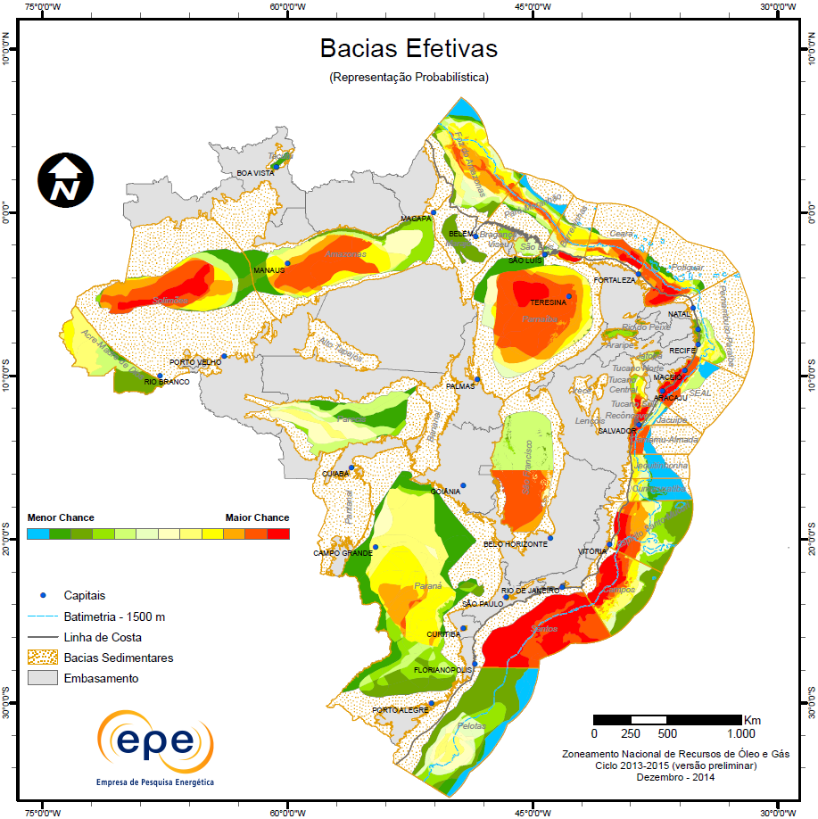
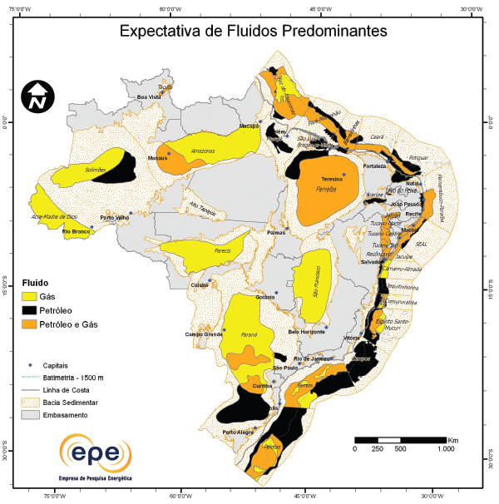
Importância Petrolífera de Área para Petróleo e Gás Natural
Bacias Efetivas: superposição das áreas efetivas dos plays exploratórios e as chances regionais dos subplays que os compõem.
Expectativa de Fluidos Predominantes: propensão para a existência de acumulações de petróleo e/ou gás não associado em nível de bacia.
Fonte: EPE e MME, Zoneamento Nacional 2014

Slide 5
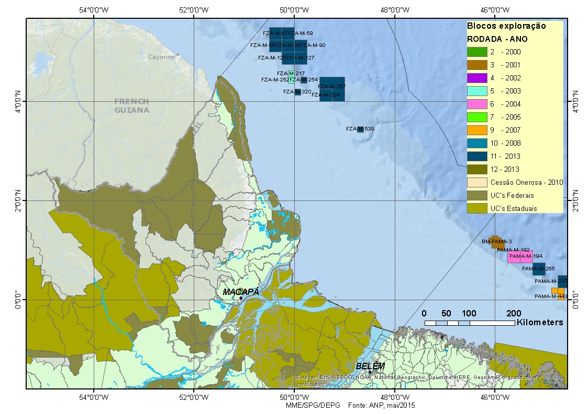
E&P no Amapá
AP-1
AP-2
AR-1
AR-2

Slide 6
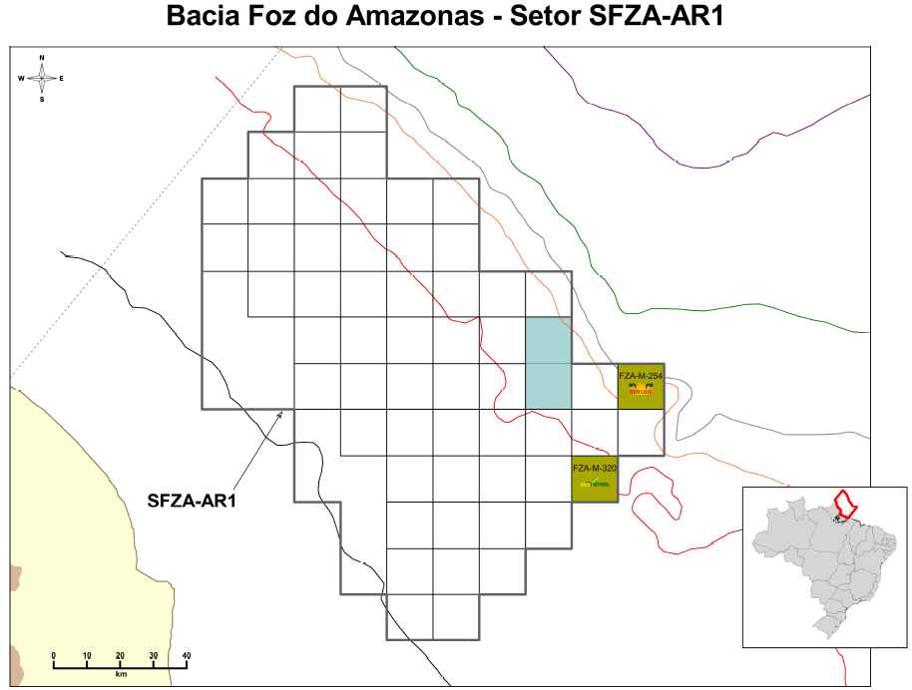

Slide 7
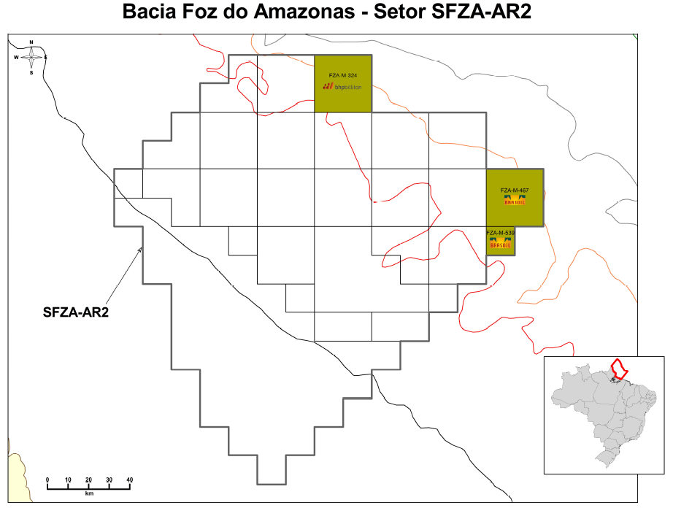

Slide 8
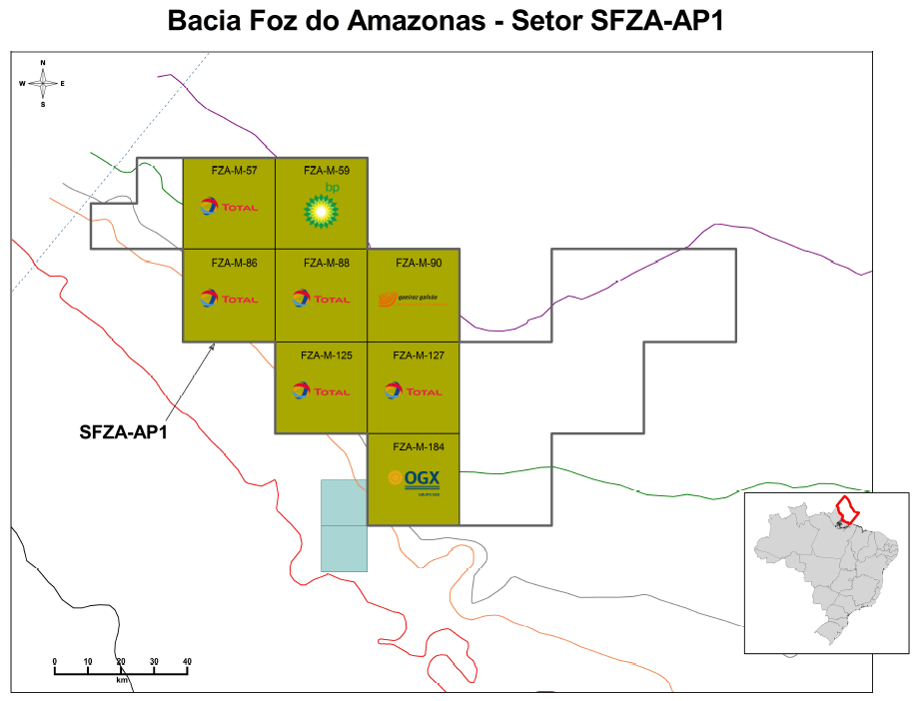

Slide 9
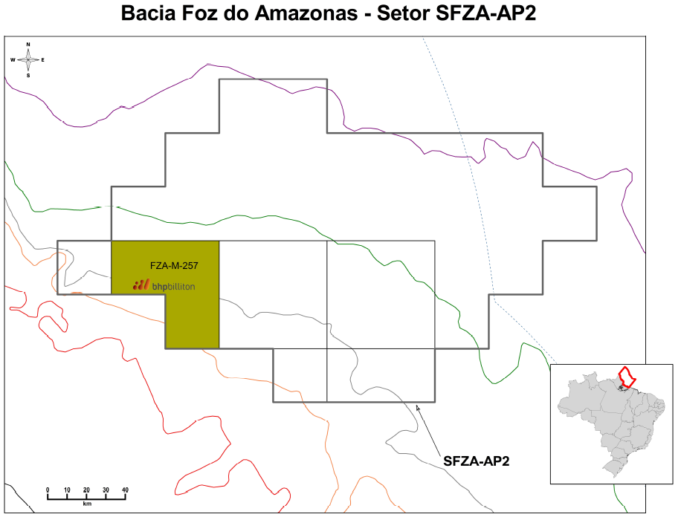

Slide 10
Concessões na Foz do Amazonas
5ª Rodada
Blocos | OPERADOR | % | SÓCIO 1 | % | SÓCIO 2 | % | BÔNUS VENCEDOR | PEM | INVESTIMENTO | CL EXPL | CL DESENV
FZA-M-217 | Petrobras | 100 |  |  |  |  | R$ 20.011 | 153 | R$ 918.000 | 80%; 50% | 90%; 60%
FZA-M-252 | Petrobras | 100 |  |  |  |  | R$ 20.011 | 153 | R$ 918.000 | 80%; 50% | 90%; 60%
11ª Rodada
Blocos | OPERADOR | % | SÓCIO 1 | % | SÓCIO 2 | % | BÔNUS VENCEDOR | PEM | INVESTIMENTO | CL EXPL | CL DESENV
FZA-M-125 | TOTAL | 40 | BR | 30 | BP | 30 | R$ 10.317.000 | 300 | R$ 32.100.000 | 37,00% | 65,00%
FZA-M-127 | TOTAL | 40 | BR | 30 | BP | 30 | R$ 40.462.000 | 2100 | R$ 224.700.000 | 37,00% | 65,00%
FZA-M-57 | TOTAL | 40 | BR | 30 | BP | 30 | R$ 345.950.000 | 4300 | R$ 460.100.000 | 37,00% | 65,00%
FZA-M-59 | BP | 70 | BR | 30 |  |  | R$ 44.506.000 | 2300 | R$ 246.100.000 | 37,00% | 65,00%
FZA-M-86 | TOTAL | 40 | BR | 30 | BP | 30 | R$ 10.317.800 | 300 | R$ 32.100.000 | 37,00% | 65,00%
FZA-M-88 | TOTAL | 40 | BR | 30 | BP | 30 | R$ 214.448.000 | 3300 | R$ 353.100.000 | 37,00% | 65,00%
FZA-M-90 | QUEIROZ | 35 | PACIFIC | 30 | PREMIER OIL | 35 | R$ 54.127.790 | 1306 | R$ 139.742.000 | 37,00% | 65,00%
FZA-M-257 | BHP | 100 |  |  |  |  | R$ 20.100.000 | 489 | R$ 52.323.000 | 37,00% | 55,00%
FZA-M-254 | BRASOIL | 100 |  |  |  |  | R$ 5.967.885 | 123 | R$ 7.257.000 | 38,00% | 56,00%
FZA-M-320 | ECOPETROL | 100 |  |  |  |  | R$ 4.000.000 | 121 | R$ 7.139.000 | 51,00% | 64,00%
FZA-M-324 | BHP | 100 |  |  |  |  | R$ 10.050.000,00 | 443 | R$ 26.137.000 | 37,00% | 55,00%
FZA-M-539 | BRASOIL | 100 |  |  |  |  | R$ 8.022.329,00 | 123 | R$ 7.257.000 | 38,00% | 56,00%

Slide 11
Política Energética de E&P
Resolução CNPE nº 8, de 2003
  Busca pela autossuficiência em petróleo e atendimento à demanda de gás natural
  Oferta de áreas em concessão:
    bacias maduras e campos marginais - manutenção da atividade de exploração e produção, geração de emprego e renda
    novas fronteiras – atração de investimentos para o aumento do conhecimento geológico visando a descoberta de novas províncias produtoras
    elevado potencial – aumento da segurança energética relativa ao suprimento de petróleo e gás no médio e longo prazos
  Manifestação conjunta ANP-IBAMA indicando viabilidade ambiental

Slide 12
Política Energética de E&P
Polígono do Pré-sal – baixo risco exploratório e elevado potencial, a ser contratado sob o regime de partilha de produção, considerando a capacidade da indústria nacional para o fornecimento de bens e serviços
Portaria Interministerial MME-MMA nº 198, de 2012
  Institui a Avaliação Ambiental de Área Sedimentar - AAAS relativa ao processo de outorga de blocos exploratórios de petróleo e gás natural e licenciamento ambiental dos respectivos empreendimentos e atividades

Slide 13
Política Energética de E&P
Manutenção da atratividade dos certames
  Estudos geológicos conduzidos pela ANP com indicação de blocos com potencial para oferta considerando as diversas bacias
  Planejamento setorial e seleção de blocos pelo MME, para aprovação pelo CNPE
  Composição do pacote de dados com informações relevantes sobre os blocos e divulgação para atrair o interesse das empresas
  Estudo da capacidade da indústria para o estabelecimento de metas de Conteúdo Local
  Segurança jurídica do certame (Regulação e Licenciamento) contribui para a valorização dos recursos da União e atração de investimentos

Slide 14
Considerações Finais
Atuação do MME conforme Política Energética e diretrizes de governo
Regulação pela ANP – melhores práticas e cumprimento do contrato
Condução das operações pelo contratado
  Compromisso de conteúdo local (prazos, preço e qualidade)
  Custo/benefício – em função da fase e atividades
  Infraestrutura de apoio para reduzir custos e aumentar o esforço exploratório
Descobertas contribuirão para aumento das atividades, desenvolvimento da produção e geração de receitas locais, motivando a continuidade dos investimentos
Investimentos em infraestrutura local podem contribuir para a qualidade de vida, geração de emprego e renda, atraindo investimentos da indústria petrolífera

Slide 15
OBRIGADO!

Slide 16
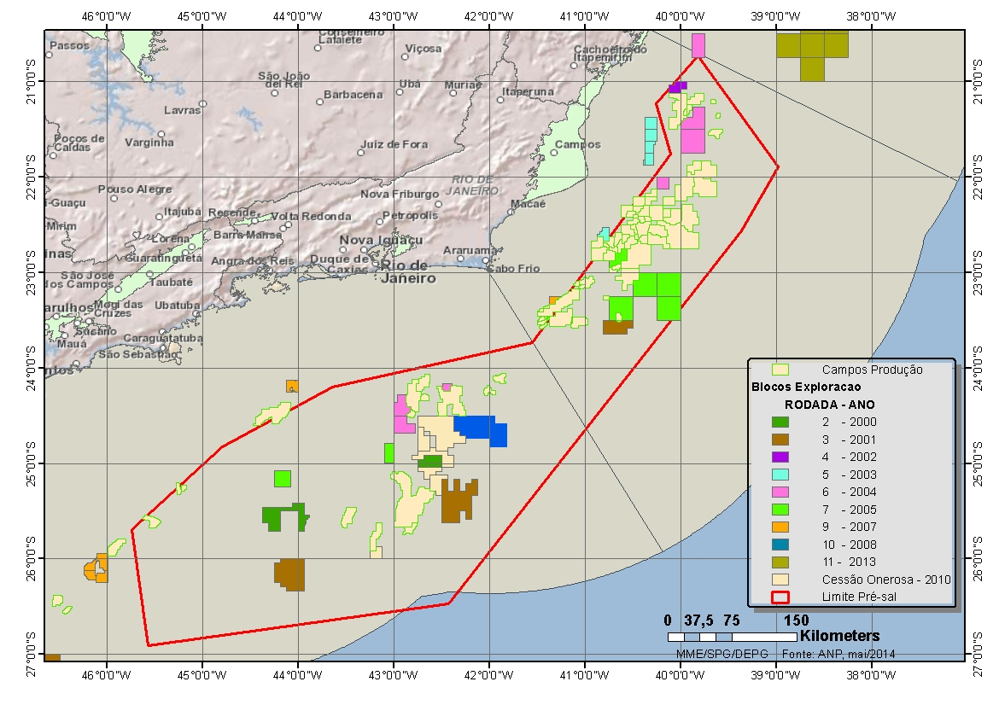

Descobertas de O&G no Pré-Sal
16
Polígono Pré-sal: 149 mil km²
Produção: 13,48 mil km² (9 %)
Exploração: 13,95 mil km² (9 %)
Total E&P: 27,43 mil km² (18 %)
VOLUMES ESTIMADOS
(04/2015)
Parque das Baleias
40,1 a 50,1 bi boe
1,5 a 2 bi
boe
Reservas Provadas (2014): 19,2 bi boe
Búzios
Libra
Pão de Açúcar
Itapu
9,5 a 12,5 bi boe
8 a 12 bi boe
1,2 bi boe
0,8 a 1,0 bi boe
Lapa
Atapu; Berbigão e Sururu.
4 a 5 bi boe
*Carcará
0,6 bi boe
Sapinhoá
2,1 bi boe
Sul de Lula e Sepia
1,0 a 1,1 bi boe
Lula
Sul de Sapinhoá
0,1 a 0,3 bi boe
8,3 bi boe
* Aguardando Plano de Avaliação.
Fonte: Petrobras, ANP e MME mai/2015
Notes:
Área de exploração (Gato do Mato – reserva – ver na imprensa)
Área de produção (campo)
Área da Cessão 3.662,72
Área de produção 13.485,93 (com cessão)
Área de exploração 13.474,22 + 1.547,76= 15.021,98
Área de Partilha 1.547,76
Área concedida 28.507,91
Pré-sal 149.047

Slide 17
Reservas Provadas entre 2002 e 2014
Notes:
OBS: considera óleo cru + LGN

Slide 18
Petróleo: produção X consumo

Slide 19
Evolução da Produção de Petróleo e LGN
2.595,7
2.315,6

Slide 20
Gás Natural: produção X consumo

Slide 21
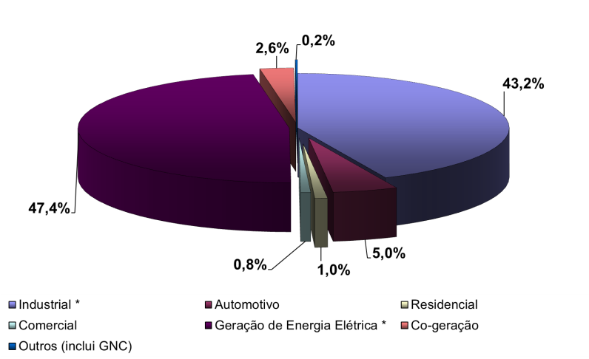
Gás Natural no Brasil
BALANÇO E MERCADO DE GÁS NATURAL
CONSUMO DE GÁS NATURAL POR SETOR
(em milhões de m³/dia)
  Reservas Provadas (2014): 471,1 bilhões m³ (16,6 tcf)
  Média 2013 Média 2014
  Produção Nacional de GN: 77,2 MM m³/dia 87,4 MM m³/dia
  Queima e perda: 3,6 MM m³/dia 4,4 MM m³/dia
  Re-injeção: 10,6 MM m³/dia 15,1 MM m³/dia
  Absorção em UPGNs: 3,6 MM m³/dia 3,6 MM m³/dia
  Consumo E&P-Transporte: 15,1 MM m³/dia 15,3 MM m³/dia
  Oferta de Gás Nacional: 44,3 MM m³/dia 48,3 MM m³/dia
  Oferta importada por gasoduto*: 30,7 MM m³/dia 32,8 MM m³/dia
  Oferta importada em GNL: 14,6 MM m³/dia 19,9 MM m³/dia
  Total ofertado ao mercado: 89,6 MM m³/dia 100,0 MM m³/dia
  *excluído consumo no transporte
Média 2014
No período de 2000 a 2014 participação do gás natural passou de 5,4 para 13,7%
No PNE 2030, a evolução da oferta interna de energia considera uma participação do gás natural da ordem de 15,5%
Fontes:
Boletim Mensal de Acompanhamento da Indústria de Gás Natural , MME / SPG / DGN, 2014.
Balanço Energético Nacional – BEN 2014
21

Slide 22
Rodadas de Licitações – E&P
Próximas Licitações sob o Regime de Partilha - Requisitos
  Considerar a capacidade Indústria Nacional de bens e serviços no atendimento à demanda futura - definição dos percentuais de CL
  Política Energética – licitação de blocos conforme volume de petróleo a ser exportado
  Estudos geológicos – Não adianta licitar áreas pouco estudadas
Próximas Licitações sob o Regime de Concessão
  Desenvolvimento de áreas de novas fronteiras
  Manutenção das atividades nas bacias maduras
  Foco em gás natural em terra a partir de jazidas convencionais ou não convencionais

Slide 23
Gás Não Convencional
Atividades de E&P de Recursos Não Convencionais ainda apresentam desafios e necessitam de cuidados, mas as tecnologias estão largamente dominadas
O grande potencial das reservas de shale gas poderá contribuir com a oferta nacional ao mercado, bem como para a redução do preço ao consumidor final, reduzindo a dependência do País da importação de gás
Ainda que haja potencial para redução dos preços, não se deve esperar reduções tão significativas quanto as vistas no Estados Unidos
O desenvolvimento dos recursos não convencionais, ao tempo em que se configuram em uma oportunidade para o desenvolvimento de bens e serviços localmente, impõe cuidados adicionais, já que um eventual acidente pode inviabilizar o aproveitamento desses recursos no País

Slide 24
13ª Rodada de Licitações
Resolução CNPE nº 1, de 3 de junho de 2015
Objetivos
  Manutenção das atividades exploratórias em bacias maduras
  Atração de investimentos para a descoberta de novas jazidas em bacias de novas fronteiras
  Manutenção da produção no médio e longo prazos a partir da oferta de áreas de elevado potencial
  Estímulo ao aumento da participação das empresas de pequeno e médio porta nas atividades de exploração e produção por meio da oferta de campos marginais

Slide 25
13ª Rodada de Licitações - Blocos para oferta
Bacia | Setores | N. Blocos | UF | Potencial | Ambiente | Área (km²)
Amazonas | SAM-0 | 7 | AM | Nova Fronteira | terra | 19.778,2
Camamu-Almada | SCAL-AP1 | 6 | BA | Nova Fronteira | mar | 3.244,4
 | SCAL-AP2 | 3 | BA | Nova Fronteira | mar | 2.114,9
Campos | SC-AR3 | 3 | RJ | Elevado Potencial | mar | 350,5
Espírito Santo | SES-AP1 | 1 | ES | Nova Fronteira | mar | 722,4
 | SES-AP2 | 6 | ES | Nova Fronteira | mar | 4.305,1
Jacuípe | SJA-AP | 4 | BA | Nova Fronteira | mar | 2.785,4
Parnaíba | SPN-N | 14 | MA | Nova Fronteira | terra | 38.548,3
 | SPN-O | 8 | MA | Nova Fronteira | terra | 22.699,0
Pelotas | SP-AR4 | 29 | RS | Nova Fronteira | mar | 4.649,0
 | SP-AP4 | 8 | RS | Nova Fronteira | mar | 5.114,4
 | SP-AUP4 | 14 | RS | Nova Fronteira | mar | 8.921,8
Potiguar | SPOT-T2 | 3 | CE | Madura | terra | 87,4
 |  | 9 | RN | Madura | terra | 278,3
 | SPOT-T3 | 9 | RN | Madura | terra | 273,3
 | SPOT-T4 | 47 | RN | Madura | terra | 1.421,0
 | SPOT-T5 | 3 | RN | Madura | terra | 93,0
Recôncavo | SREC-T1 | 22 | BA | Madura | terra | 669,5
 | SREC-T2 | 19 | BA | Madura | terra | 528,0
 | SREC-T3 | 21 | BA | Madura | terra | 496,2
 | SREC-T4 | 20 | BA | Madura | terra | 549,4
Sergipe-Alagoas | SSEAL-AP1 | 5 | AL | Nova Fronteira | mar | 3.538,3
 | SSEAL-AP2 | 5 | SE | Nova Fronteira | mar | 3.865,7
TOTAL | 22 | 266 |  |  |  | 125.034,1

Slide 26
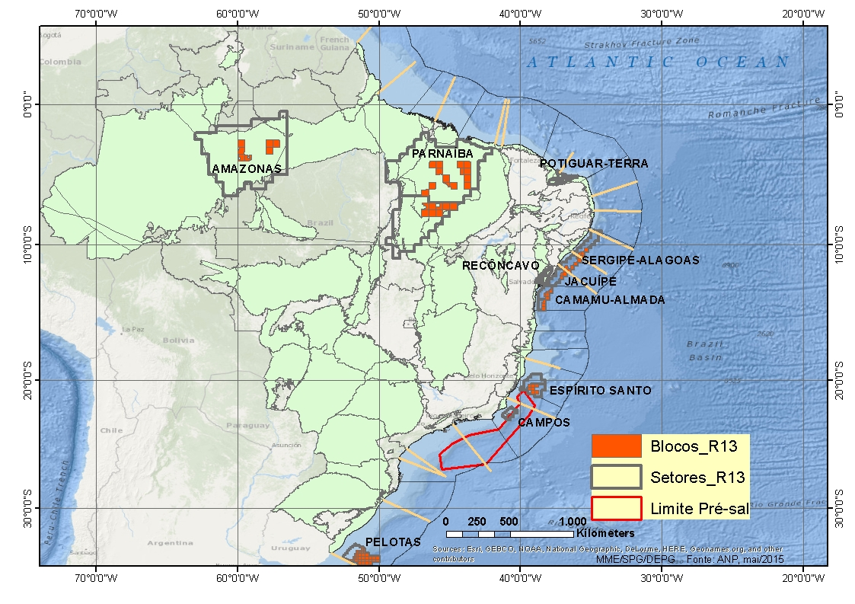
13ª Rodada – Blocos para oferta

Slide 27
13ª Rodada de Licitações
Oferta de 11 áreas inativas com acumulações marginais:
Bacia | UF | Campos
Recôncavo | BA | Bela Vista Riacho Sesmaria Miranga Leste Paramirim do Vencimento Fazenda Gameleira
Potiguar | RN | Alto Alegre
Tucano Sul | BA | Iraí
Paraná | PR | Barra Bonita
Barreirinhas | MA | São João
Espírito Santo | ES | Lagoa do Doutor Conceição da Barra

Slide 28
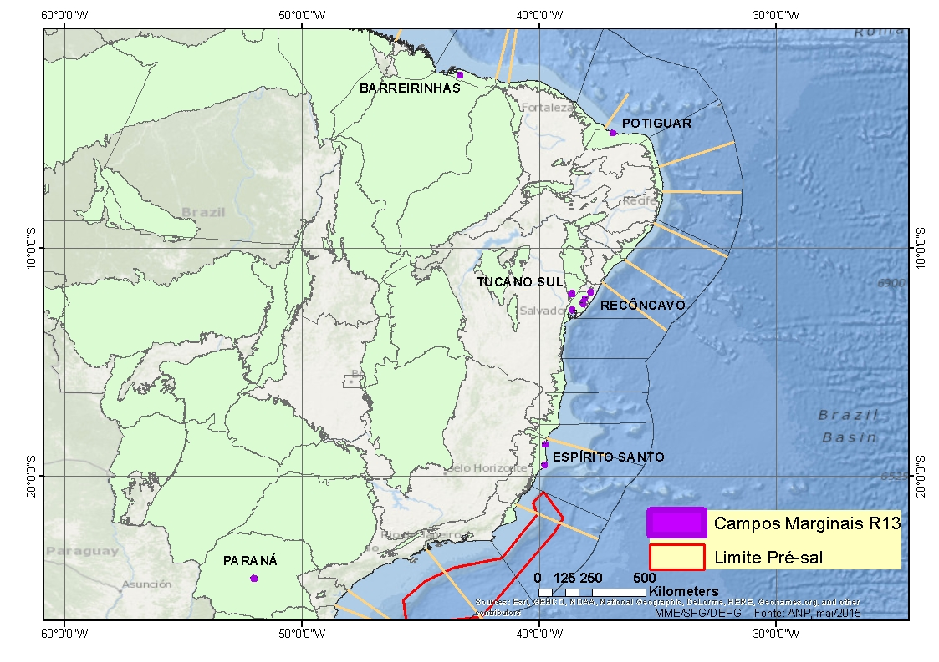
13ª Rodada – Campos Marginais

Slide 29
Principais Políticas – E&P
Conteúdo Local
  Índice de conteúdo local ofertado pelas empresas no processo licitatório
  Política em permanente aprimoramento para novos contratos
  Ampliar o desenvolvimento de fornecedores (verba de P&D, c/ compra do lote pioneiro)
Aumento da participação das Empresas de Pequeno e Médio Porte
  Oferta de áreas de exploração e campos marginais em bacias maduras
  Aprimoramento da regulação, simplificando normas para o desenvolvimento da produção de pequenas acumulações
Aumento da oferta de gás natural
  Oferta de áreas com potencial para gás natural em licitações
  Projeto MA-09 CTMA-PROMINP – análise das questões críticas relativas aos recursos não convencionais de petróleo e gás, visando ao estabelecimento de políticas públicas para seu aproveitamento com responsabilidade socioambiental

